Slide 1

Tor browser
KÉszítette: Somlyai Tamás

Slide 2
Mi az a Tor?
Egy keresőprogram
Segít titkosított tartalmat találni
Miért készült eredetileg?
Hogyan működik?

Slide 3
Iformáció a Tor-ról
(P2P) overlay network
Open source program
Nem használ sütiket
Gyengeségek

Slide 4
Mire jó?
Célja
Biztonságos keresés
Amire kíváncsi vagy, megnézheted
Beszélgetésre
Szórakoztatás

Slide 5
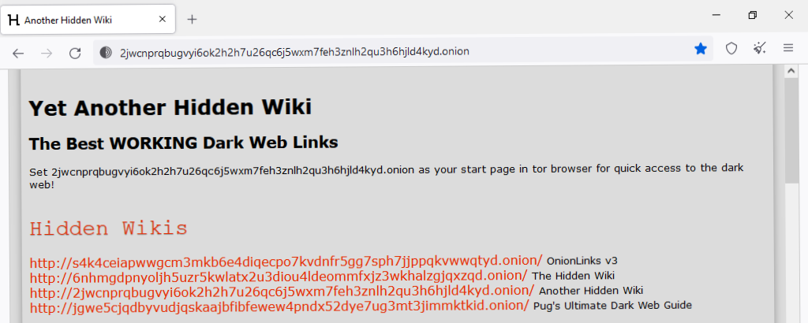
Deep web
Hogyan lehet elérni?
Hogyan ajánlatos?

Slide 6
Ennyi.
Források:
https://allabouttesting.org/interview-questions-answers-tor/
https://www.techtarget.com/whatis/definition/TOR-third-generation-onion-routing
Saját tapasztalat

